Slide 1




NGUYỄN
THỊ ÁI QUYÊN

Slide 2



Slide 3



Slide 4

5 200 – 200 = ?
5 100
5 000
5 100
5 000
4 900
4 900
4 800
4 800

Slide 5
6 378 – 2 549 = ?
3 892
3 828
3 892
3 828
3 829
3 882
3 829
3 882

Slide 6
8 000 – 3 000 = ?
4 000
4 000
5 000
5 000
4 500
5 500
4 500
5 500

Slide 7
Khám phá

Slide 8
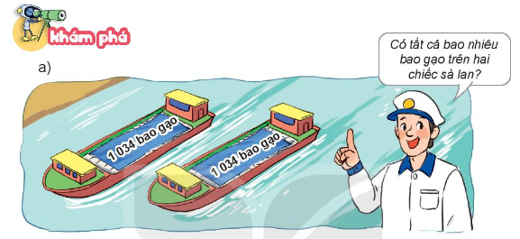
1 034 x 2 = ?
1 034
2 nhân 4 bằng 8, viết 8
1 034 x 2 = 2 068
x
2
2 nhân 3 bằng 6, viết 6
2
0
6
8
2 nhân 0 bằng 0, viết 0
2 nhân 1 bằng 2, viết2

Slide 9

ĐI TÌM KHO BÁU

Slide 10




SƠ ĐỒ KHO BÁU
TRẠM 4
TRẠM 1
X
X
3
4
1
X
TRẠM 2
TRẠM 3
X
2

Slide 11

1
Tính

Slide 12

Tổ chức thi đua giữa 4 nhóm theo hình thức tiếp sức.
Mỗi nhóm gồm bốn bạn và lần lượt từng bạn lên thực hiện phép tính.
Nhóm nào làm chính xác và nhanh hơn thì thắng.

Slide 13

1 014 x 5 = ?
1 014
x
5
5
0
7
0

Slide 14
3 148 x 2 = ?
3 148
x
2
6
2
9
6

Slide 15
2 109 x 3 = ?
2 109
x
3
6
3
2
7

Slide 16
2 041 x 4 = ?
2 041
x
4
8
1
6
4

Slide 17
SƠ ĐỒ KHO BÁU
TRẠM 4
TRẠM 1
X
X
3
4
X
TRẠM 2
TRẠM 3
X
2

Slide 18

2
Đặt tính rồi tính
1 103
1 021
2 041
x
x
x
3
9
4
3
3
0
9
9
1
8
9
8
1
6
4

Slide 19
SƠ ĐỒ KHO BÁU
TRẠM 4
TRẠM 1
X
X
4
3
X
TRẠM 2
TRẠM 3
X

Slide 20
3
Tính nhẩm theo mẫu
Mẫu: 2 000 x 3 = ?
Nhẩm: 2 nghìn x 3 = 6 nghìn
2 000 x 3 = 6 000
a) 4000 x 2
b) 3000 x 3
c) 2000 x 4

Slide 21
a) 4 000 x 2
b) 3 000 x 3
Nhẩm: 4 nghìn x 2 = 8 nghìn
Nhẩm: 3 nghìn x 3 = 9 nghìn
4000 x 2 = 8000
3000 x 3 = 9000
c) 2 000 x 4
Nhẩm: 2 nghìn x 4 = 8 nghìn
2000 x 4 = 8000

Slide 22
SƠ ĐỒ KHO BÁU
TRẠM 4
TRẠM 1
X
X
4
X
TRẠM 2
TRẠM 3
X

Slide 23
4
Một khu đất dạng hình vuông có độ dài cạnh là 1617 m. Hỏi chu vi của khu đất đó là bao nhiêu mét?
Bài giải
Chu vi khu đất là:
1 617 x 4 = 6 468 (m)
Đáp số: 6 468 mét.

Slide 24

Chúc mừng các bạn đã chinh phục
được các thử thách. Đây chính
là phần thưởng dành cho bạn.

Slide 25


